Slide 1


Aula 04_ Tipos de Pesquisas
Acadêmico-científicas
Métodos para Produção do Conhecimento
Prof. Dra Sabrina Martins

Slide 2
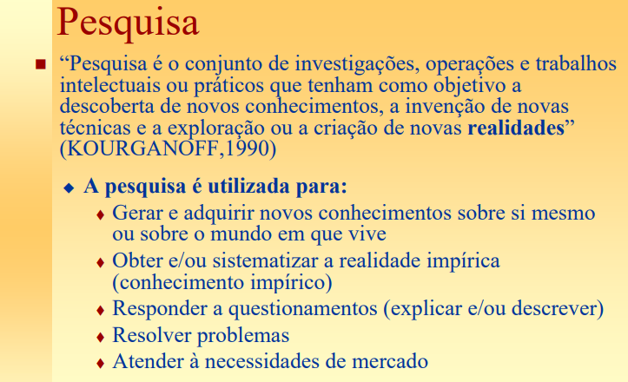

Slide 3
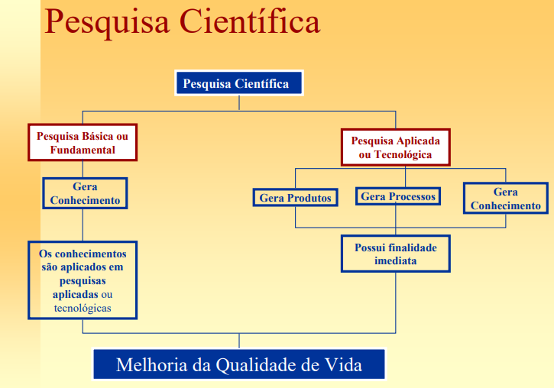

Slide 4
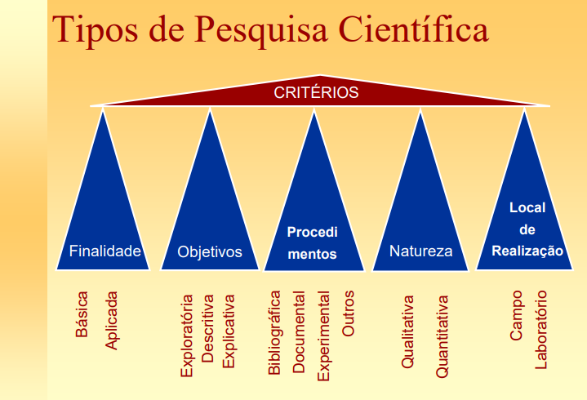

Slide 5
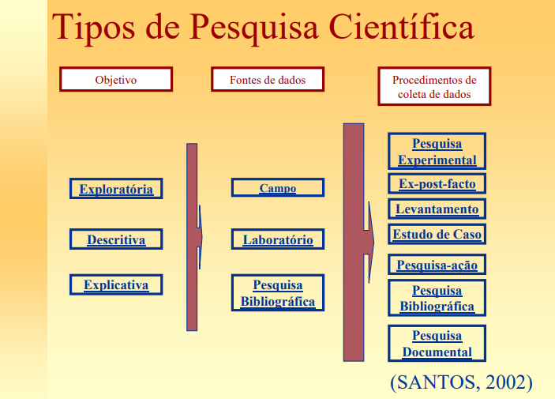

Slide 6
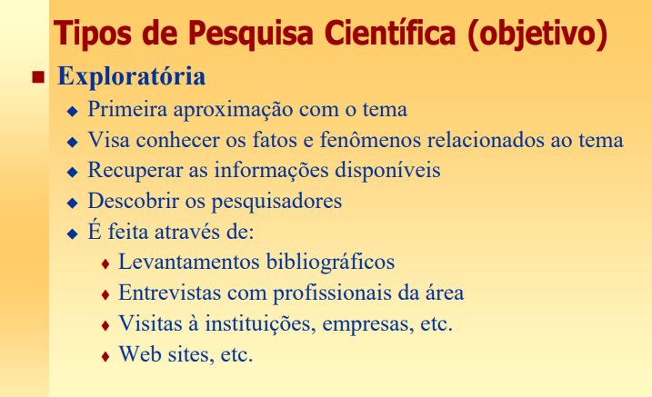

Slide 7
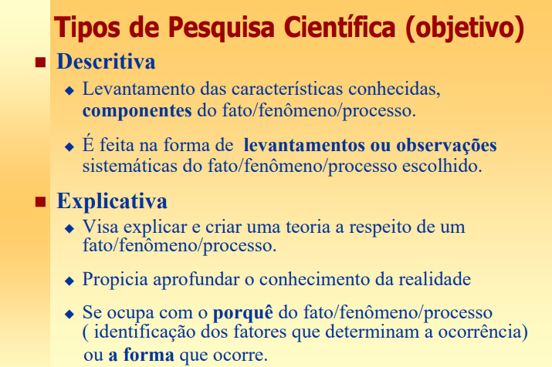

Slide 8
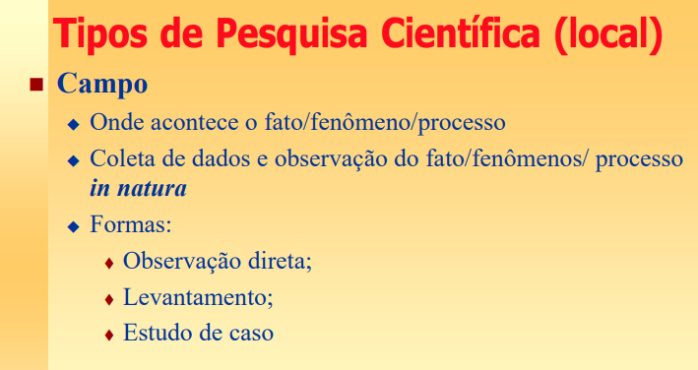

Slide 9
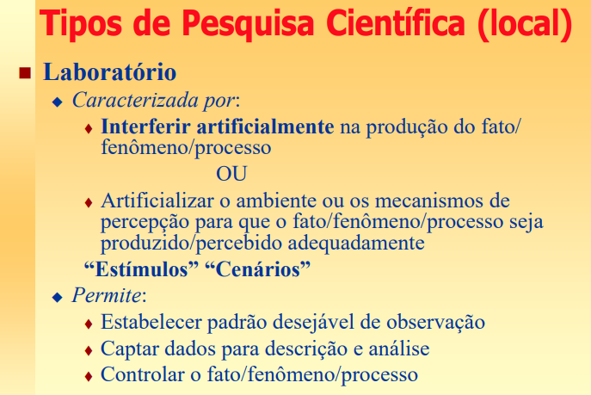

Slide 10
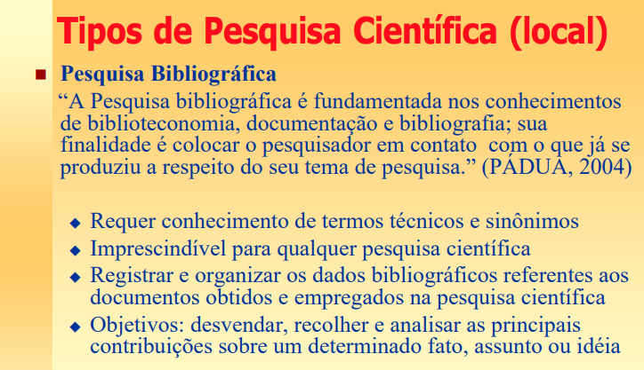

Slide 11
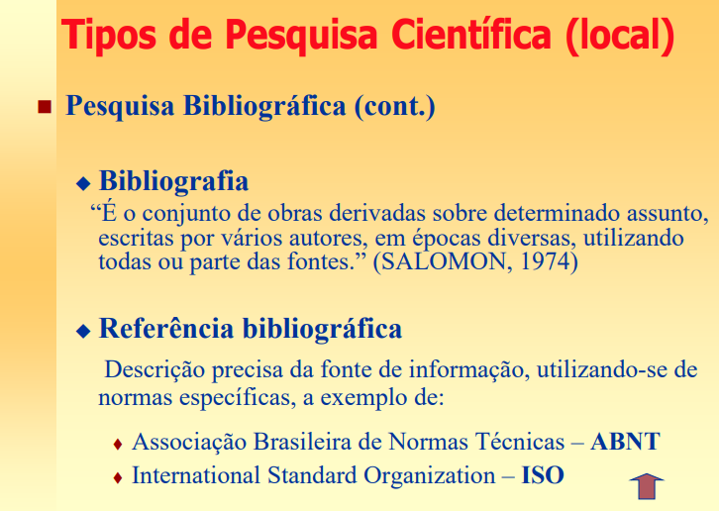

Slide 12
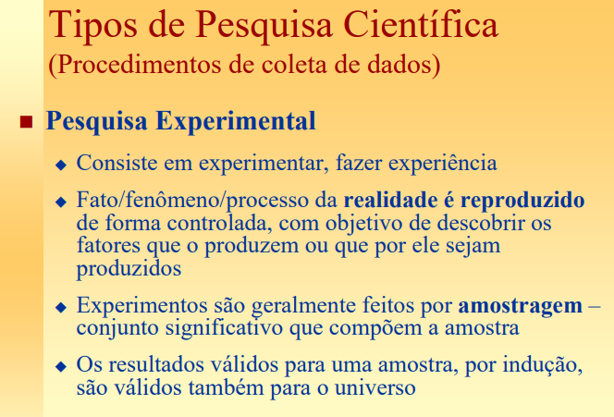

Slide 13
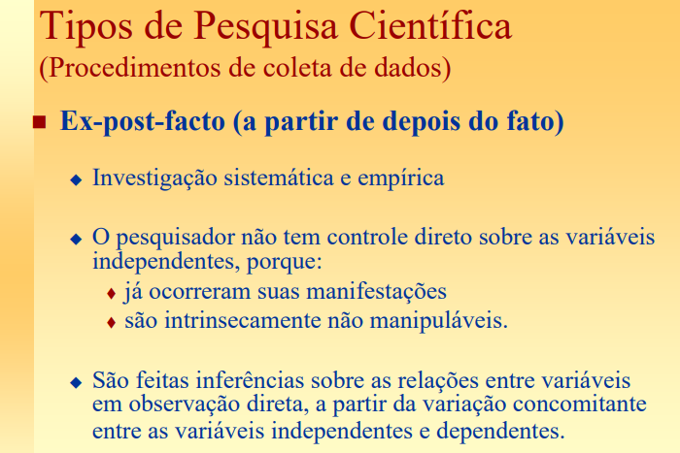

Slide 14
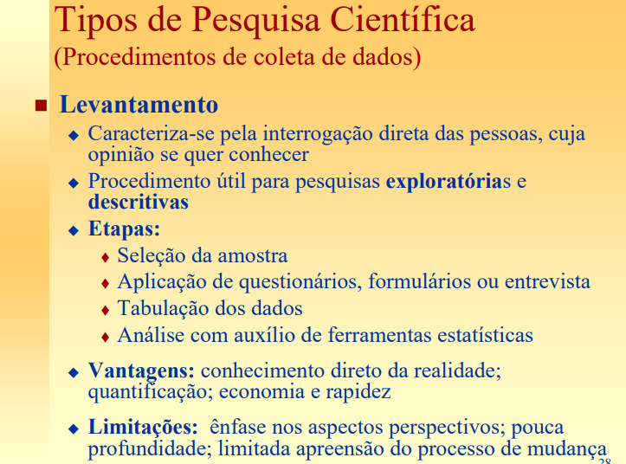

Slide 15
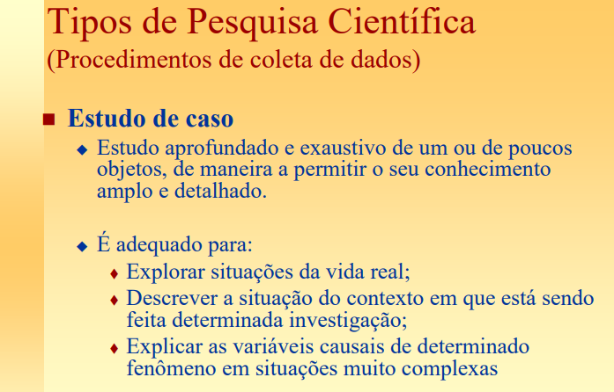

Slide 16
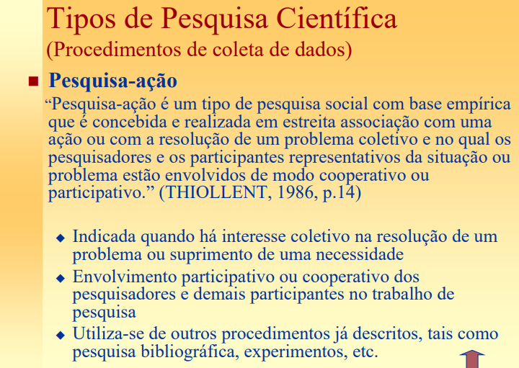

Slide 17
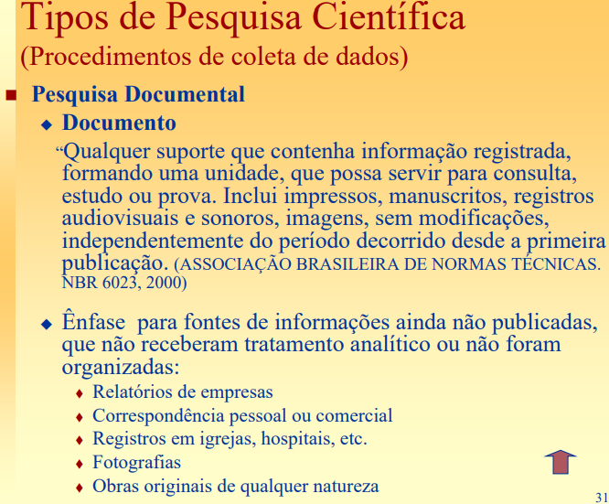

Slide 18
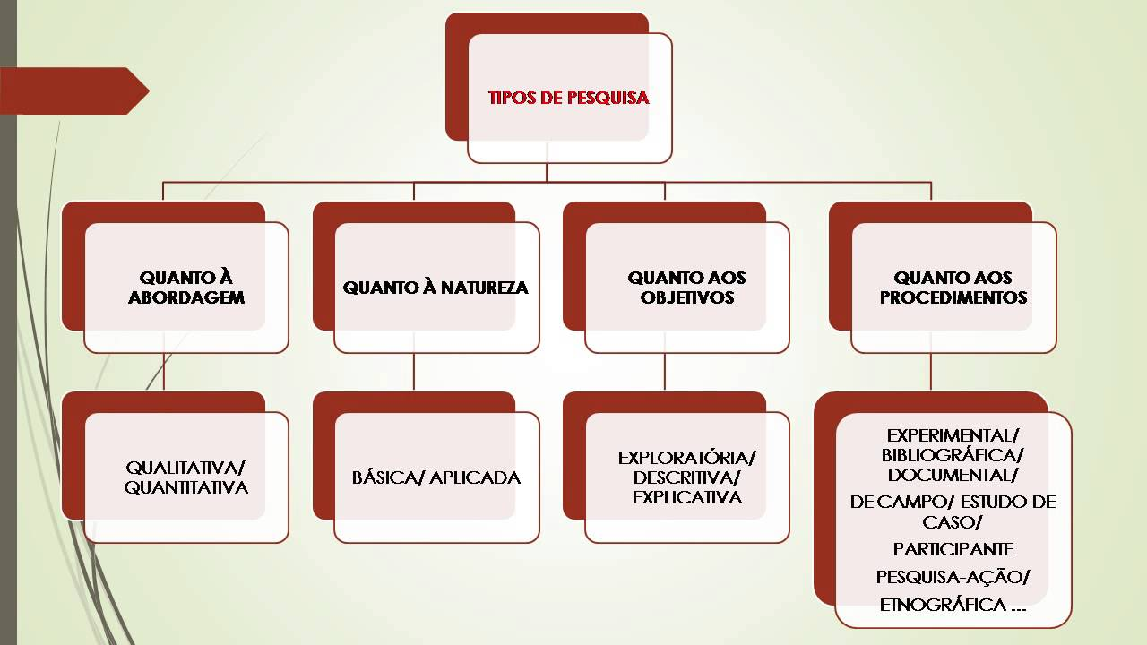

1
2
3
4
metodológica
e outras...
Fonte: Nead-UESPi, 2015

Slide 19
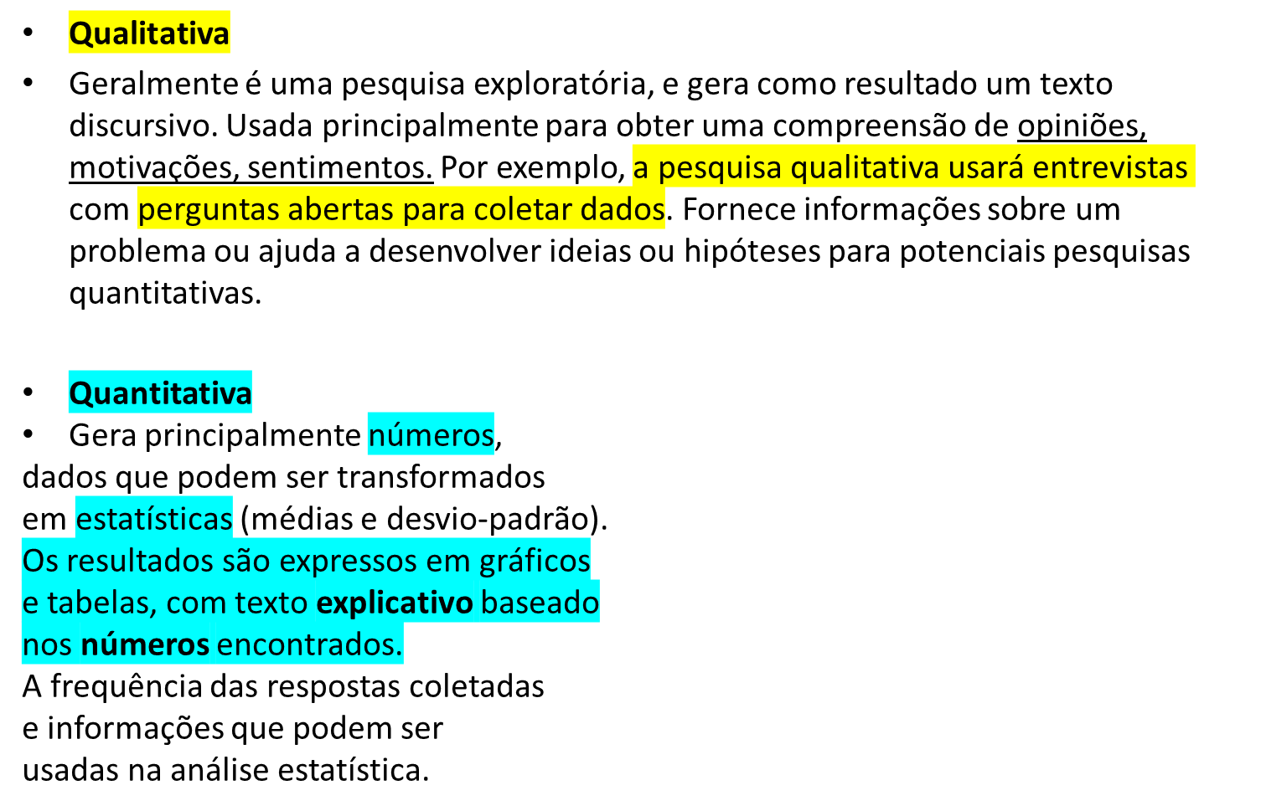
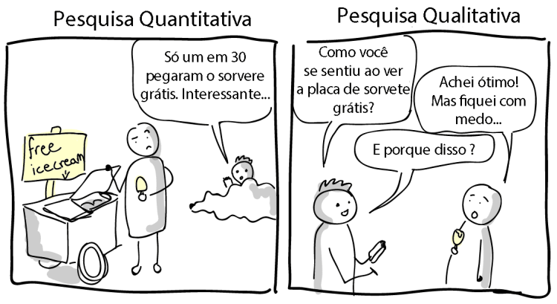
Tipos de Pesquisa
1- Quanto a abordagem
Fontehttps://programatcc.com.br/tecnicas-de-pesquisa-qualitativa/

Slide 20
Itens | PESQUISA QUALITATIVA | PESQUISA QUANTITATIVA
Tamanho da amostra | Pequena | Grande
Número de entrevistados | Poucos | Muitos
Tipo de pergunta nos questionários | Abertas (o entrevistado escreve ou fala) | Objetivas (múltipla escolha)
Análise das respostas dos entrevistados | Analisa e interpreta as respostas dissertativas | Quantifica as respostas às questões objetivas
Entrevistador | Bem treinado para a escuta ativa | Pouco treinamento
Análise dos dados | Subjetiva, social, psicológica | Objetiva, numérica, comparativa
Ferramentas | Gravadores de voz e imagem, câmera fotográfica, bloco de anotações | Computadores, planilha digital (ex. Excel)

Slide 21
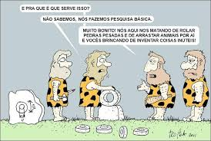
Tipos de Pesquisa
2- Quanto a natureza
Básica
Com natureza de formar base para as pesquisas aplicadas. Colaboração com o conhecimento teórico a respeito de um objeto, mas sem finalidade de uso imediato. Muito comum nas áreas da matemática, física, química, biologia, origens das línguas, origens de literaturas.
Aplicada
Gera produtos, processos,
tecnologias.
Motivada pela necessidade de
resolver problemas com
finalidade prática:
Ex. Construção de protótipos;
Plano de negócios;
Elaboração de um novo produto.

Slide 22
Tipos de Pesquisa
3- Quanto aos objetivos ou fins
Em questão a pesquisa quanto aos fins, pode-se optar em utilizar uma ou mais modalidades, estando entre elas:
pesquisa exploratória,
pesquisa descritiva,
pesquisa explicativa,
pesquisa metodológica.

Slide 23
Tipos de Pesquisa
3- Quanto aos objetivos ou fins
Exploratória
Com natureza de sondagem e investigação exploratória. Usam-se entrevistas com pessoas que tiveram, ou têm, experiências práticas com o problema pesquisado e análise de exemplos que estimulem a compreensão. Também as pesquisas de laboratório têm esse caráter. Ex. Elaboração de biscoito vegano a base de acerola ou Identificar a viabilidade de implantação de um sistema integrado nas instituições bancárias de Santos (SP).
Descritiva
Expõe características de determinada população ou fenômeno estudado, sem o intuito de explicar os fenômenos que descreve. Exemplo: Levantamento do perfil de jovens universitários moradores do município de Praia Grande.
Explicativa
Tem como objetivo tornar algo compreensível, justificar os motivos, esclarecer os fatores de determinados fenômenos. Exemplo: Razões de sucesso de determinado empreendimento ou Razões para o consumidor rejeitar um determinado produto.
Metodológica
Refere-se aos desenvolvimento de novos instrumentos ou métodos para se atingir um objetivo. Ex.: Desenvolvimento de método para constatar a aceitação de chocolate vegano pelas crianças.

Slide 24
Tipos de Pesquisa
4- Quanto aos procedimentos ou meios
Pesquisa de campo
Investigação empírica realizada no local onde ocorre o fenômeno, ou onde dispõe de elementos para explicá-lo. Pode incluir: entrevistas, questionários, testes, observação direta (sem interferência ou com interferência) Exemplo: Levantar a percepção dos usuários com relação a um determinado aplicativo de smartphone.
Observacional
Observar de forma dirigida (checklist) e registrar os fenômenos/objetos a que estuda; identificar reações, relações, movimentos, comportamento. O pesquisador pode ser participante ou não. Ex. Comportamento de vendedores de calçados no atendimento a clientes com deficiência visual.
Pesquisa de laboratório ou experimental
Experiência realizada em laboratórios (informática, física, química, biológico, etc) Exemplo: simulações em computador, realização de experimentos com animais.

Slide 25
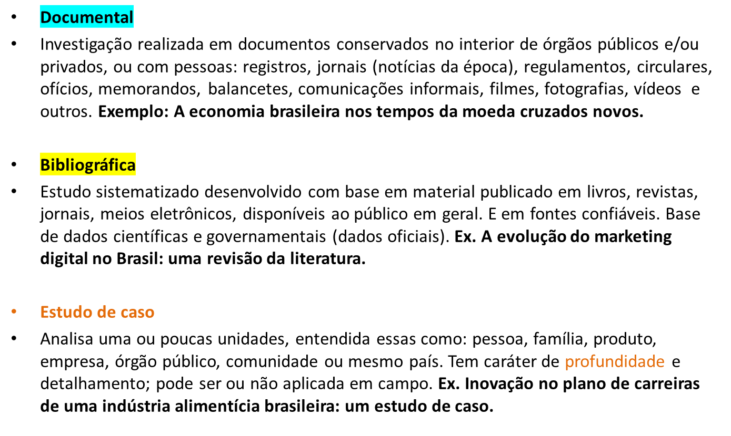
Tipos de Pesquisa
4- Quanto aos procedimentos ou meios

Slide 26










Verificar quais deles melhor se aplicam
à essência do seu trabalho!
→ os métodos podem ser usados concomitantemente numa mesma pesquisa

Slide 27
Num artigo científico ou em uma monografia, Onde insiro estas informações
a respeito do tipo de pesquisa que desenvolvi?
O tipo de pesquisa usada quanto aos fins, quanto aos meios, a população de estudo,
a delimitação da amostra, as técnicas de coleta de dados, local, período,
materiais e equipamentos e como foram usados devem constar
na parte do artigo chamado Metodologia
ou também Procedimentos Metodológicos ou ainda Materiais e Métodos.
Os Procedimentos Metodológicos devem responder as seguintes questões:
  Qual a classificação da minha pesquisa (quali, quanti, observacional, exploratório, descritiva, etc)?
  Como desenvolvi meu trabalho? Quais as etapas realizei?
  Que ferramentas, fórmulas, materiais, equipamentos usei? Quais questionários?
  Onde, quando e como coletei o material e/ou dados?
  Onde realizei os estudos, testes, análises? Tive parceira com alguma instituição?

Slide 28
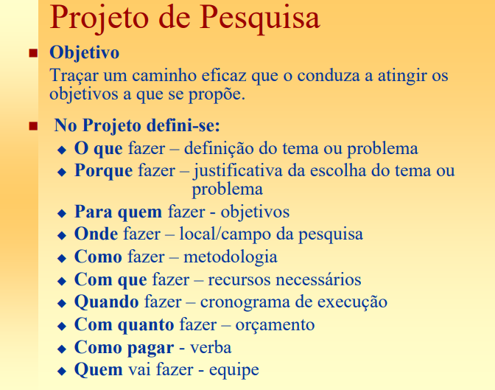

Slide 29
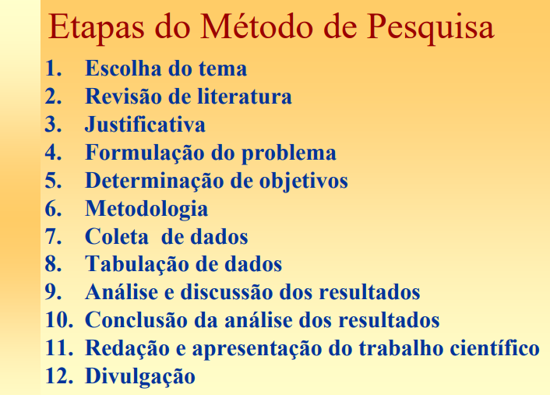

Slide 30
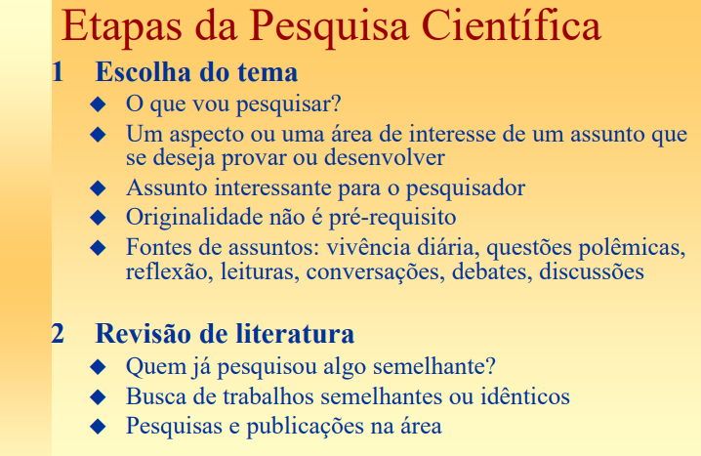

Slide 31
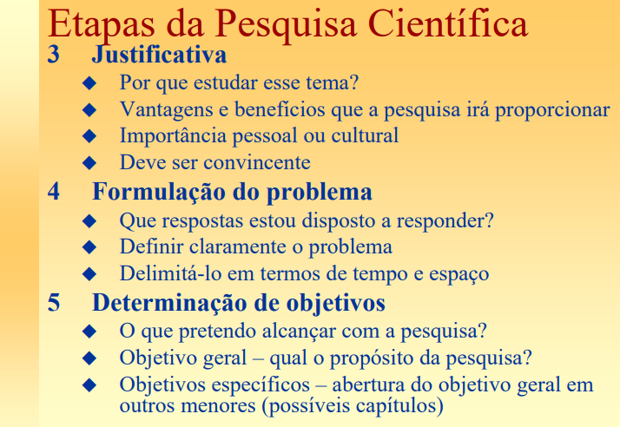

Slide 32
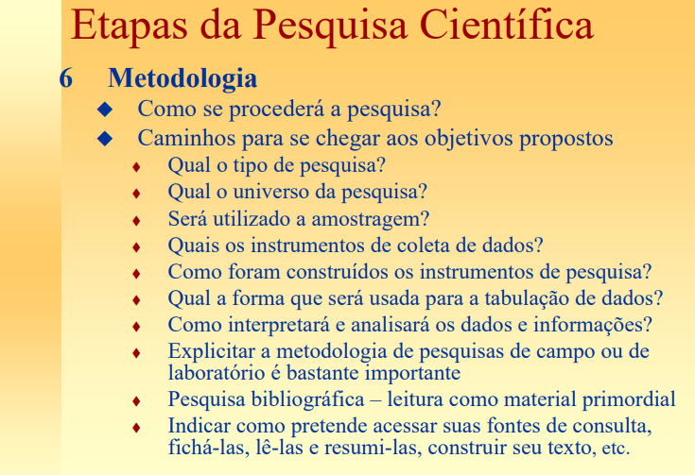

Slide 33
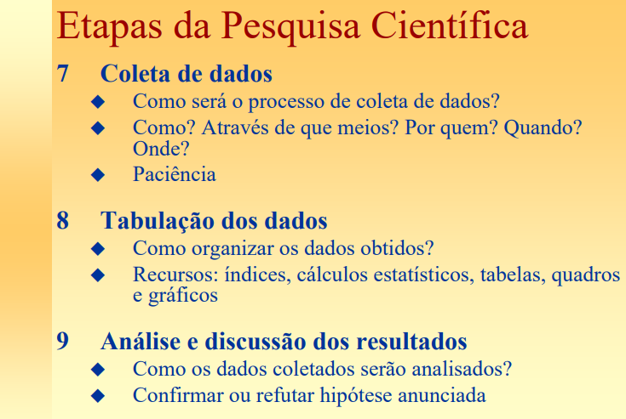

Slide 34
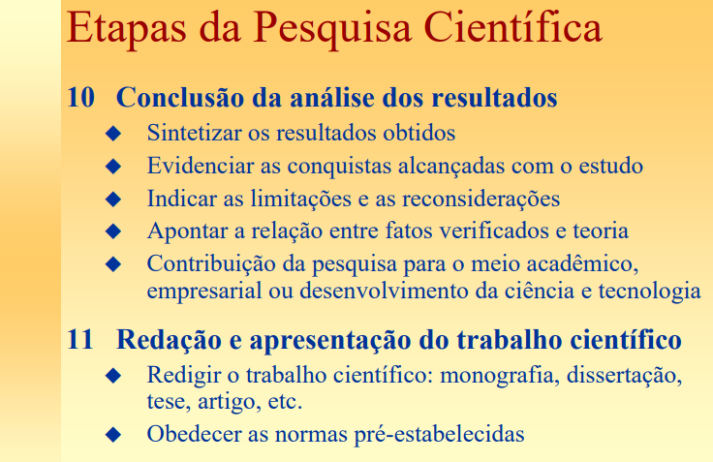

Slide 35
